Slide 1


高花亭小学2025-2026学年第一学期期末一年级数学无纸笔测评
趣数乐翻天 无纸智闯关

Slide 2




目 录
1
口算小达人
2
方位小能手
3
时间小主人
4
图形小专家
5
应用小天才

Slide 3



第一关
口算小达人

Slide 4
第一关
4+5=
1
10-3=
6
2+4=
11
7-4=
16
3+5=
2
9-7=
7
3+6=
12
8-5=
17
6-4=
3
8+2=
8
7-5=
13
5+5=
18
4+3=
4
9-6=
9
7+3=
14
10-8=
19
7-3=
5
6+4=
10
8-6=
15
5+2=
20

Slide 5
第二关
方位小能手

Slide 6
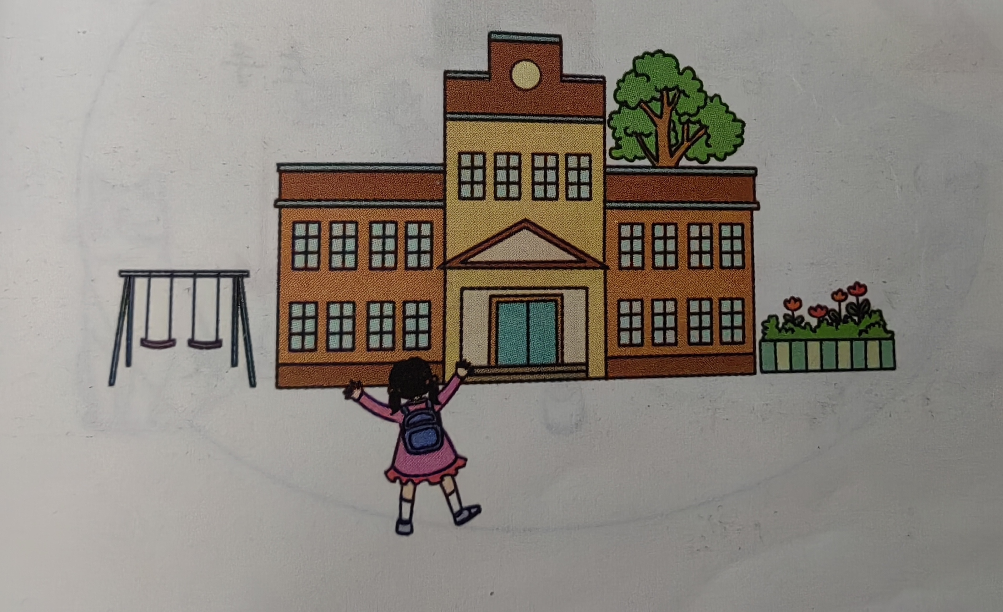
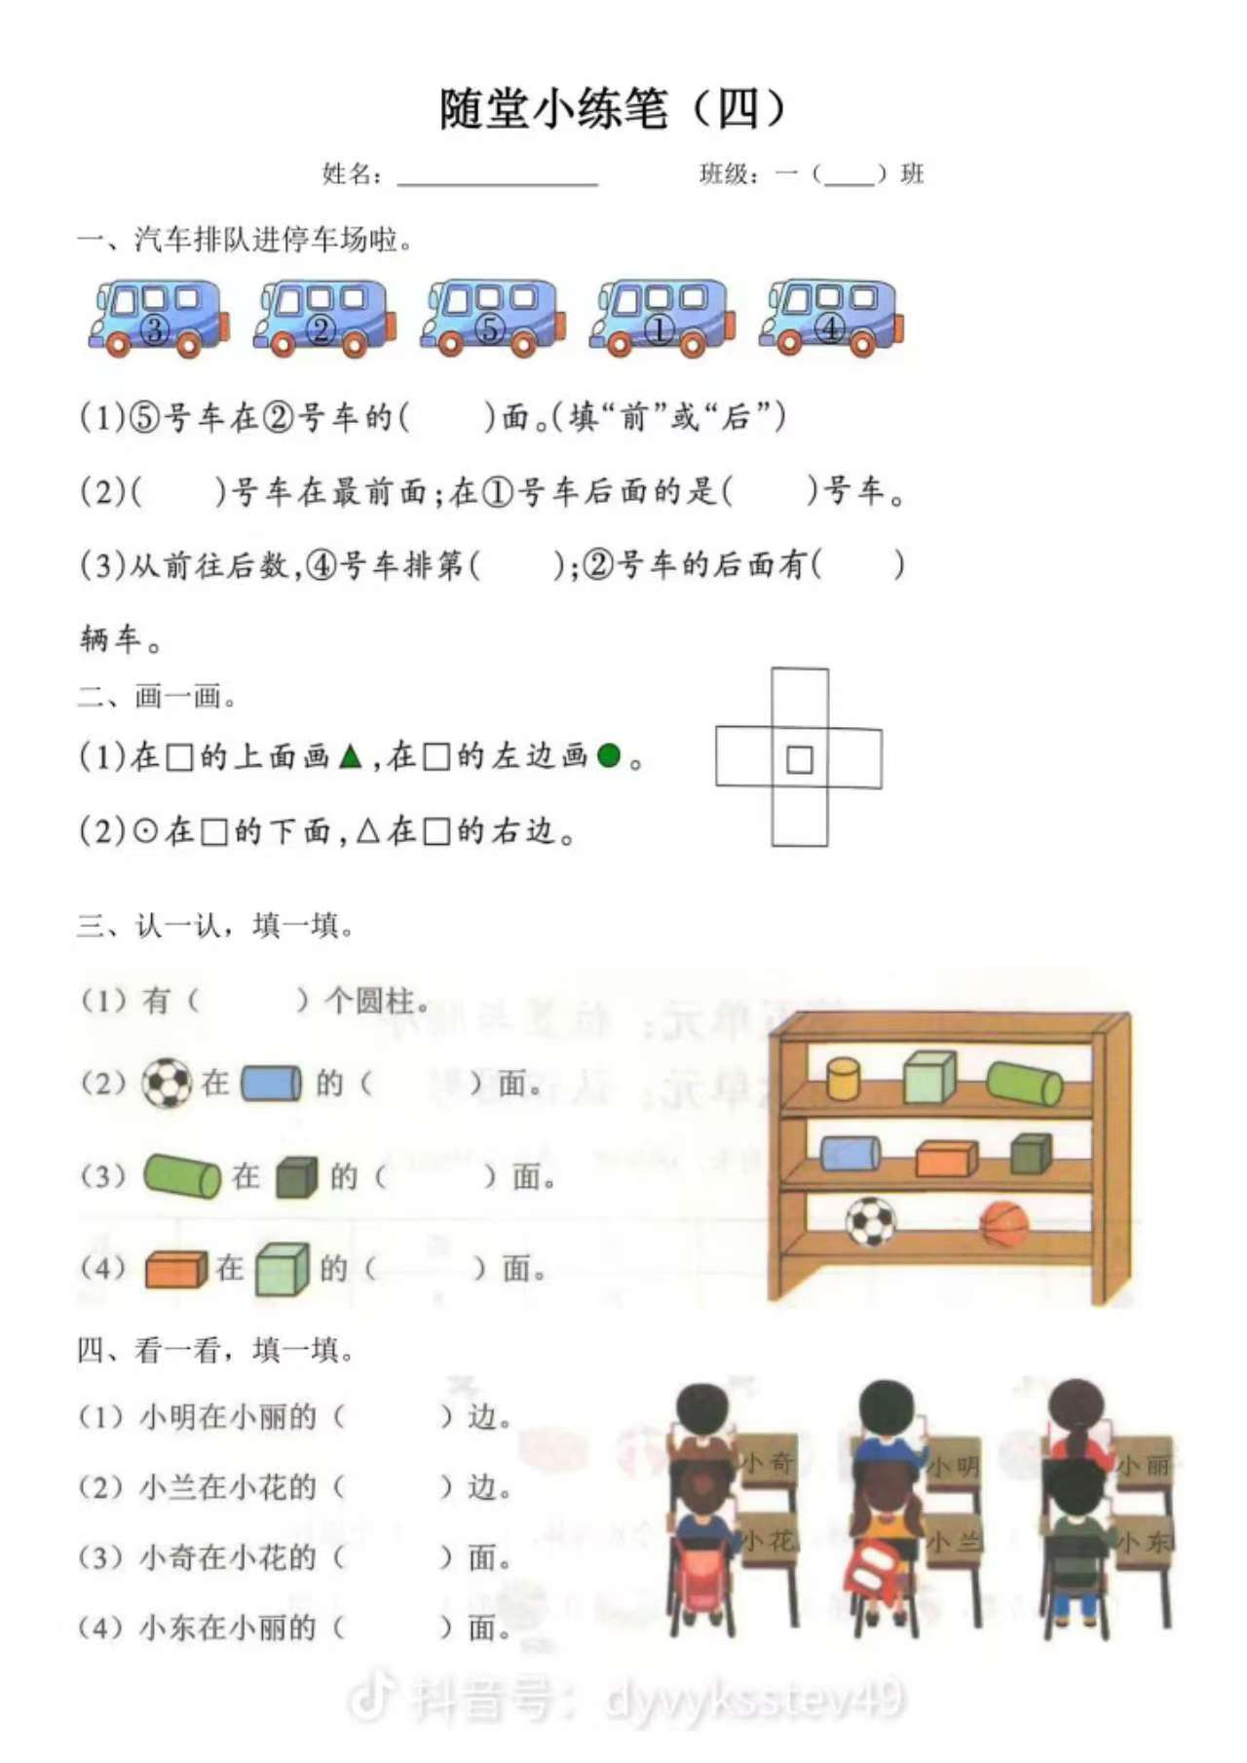

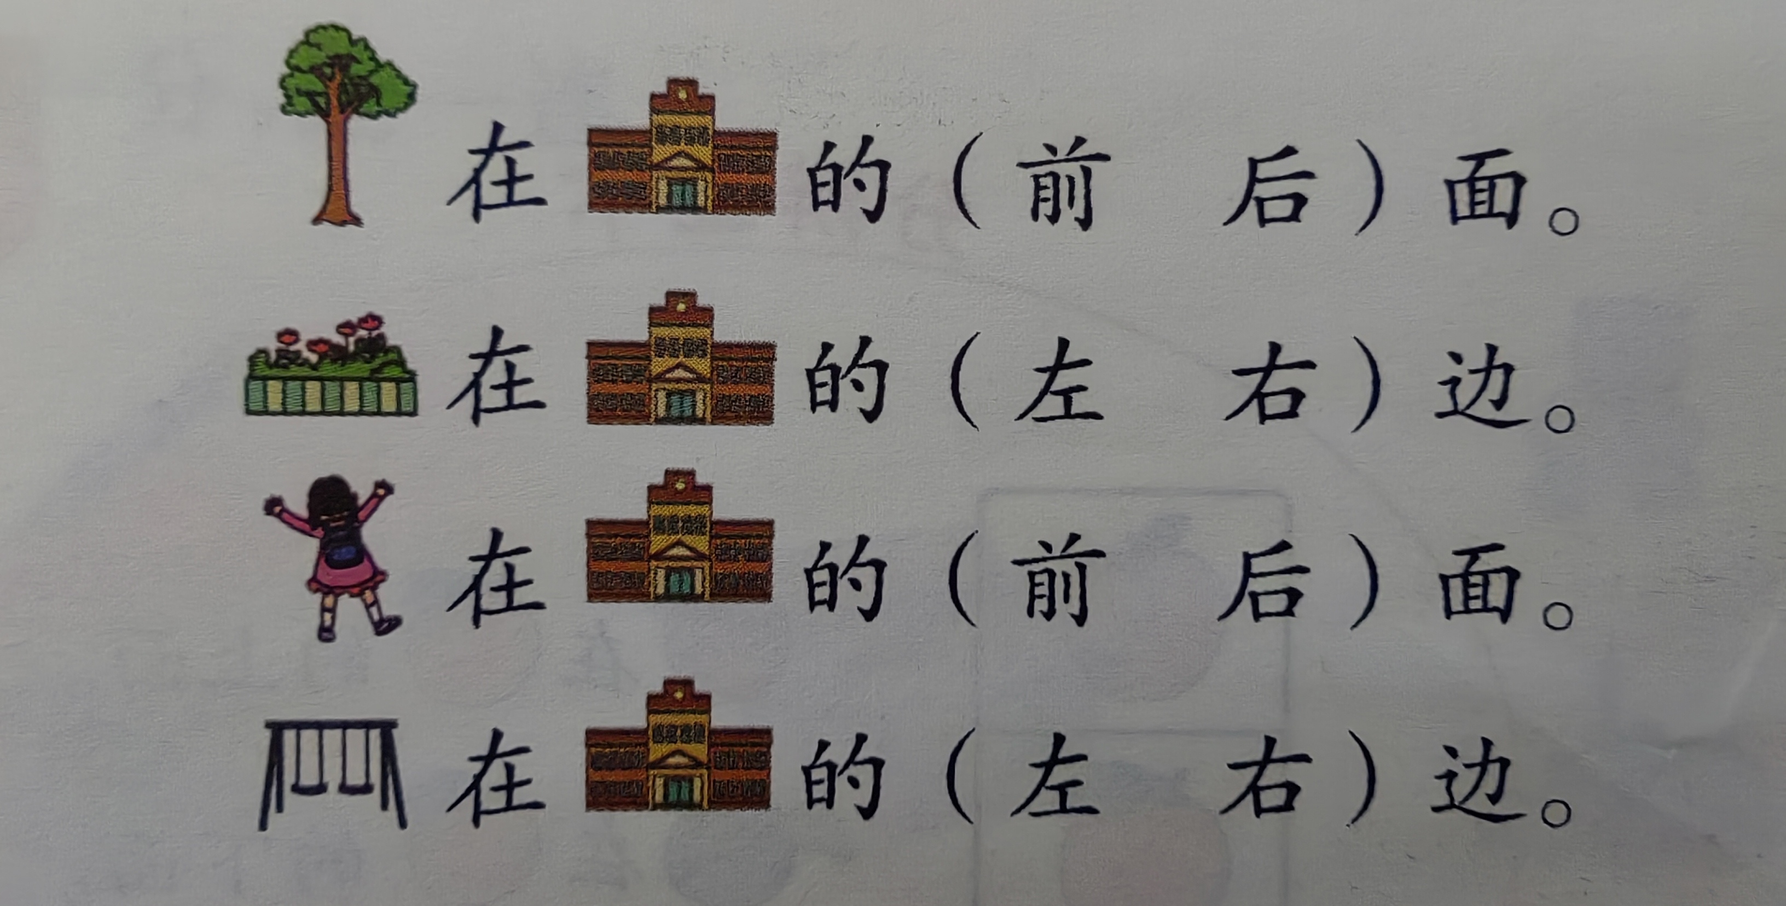
第二关
在 的（ ）面。
在 的（ ）面。
①
②
在 的（ ）面。
在 的（ ）面。

Slide 7
第三关
时间小主人

Slide 8

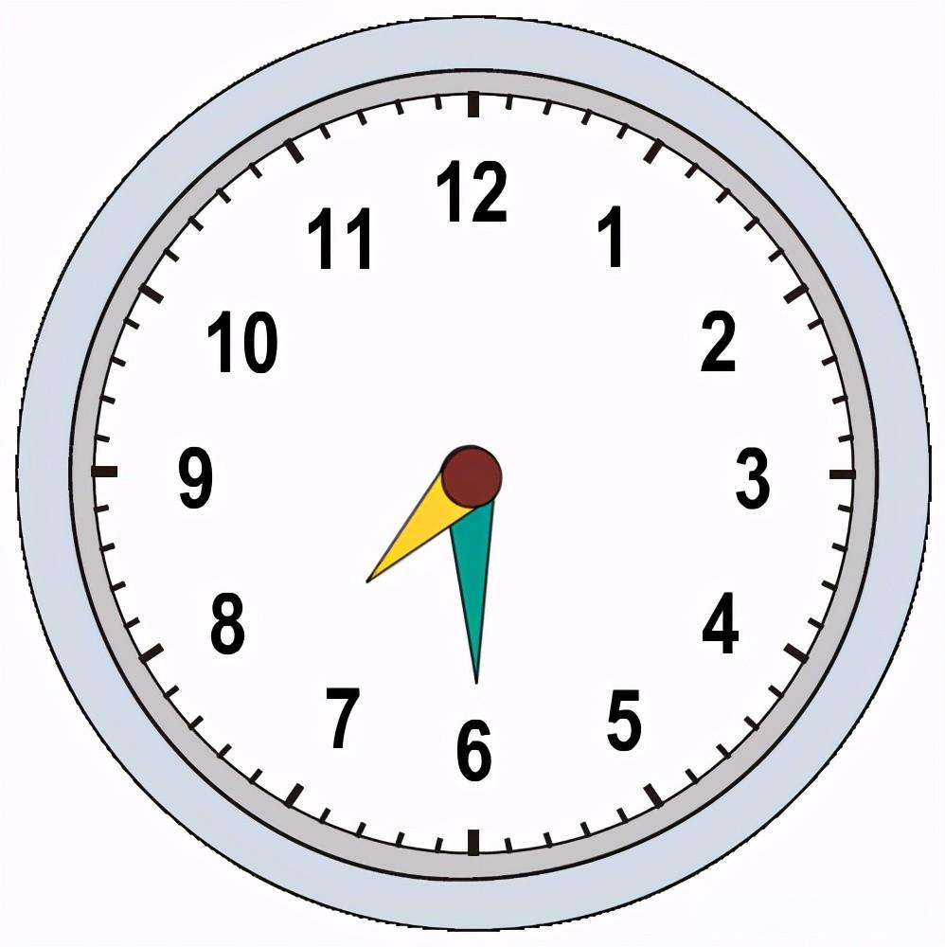
第三关
拨一拨。
3时半
5时半
2时
6时半
4时半
1
3
5
7
9
3时
9时半
8时
12时
11时
2
4
6
8
10

Slide 9
第四关
图形小专家

Slide 10
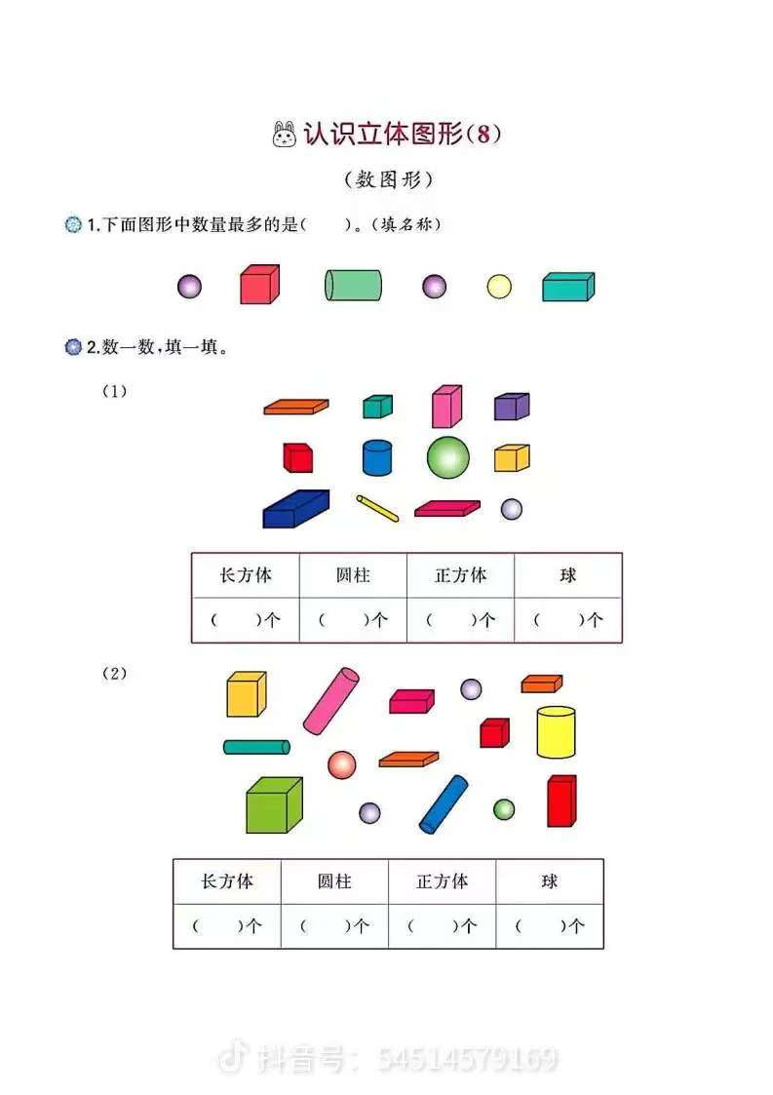
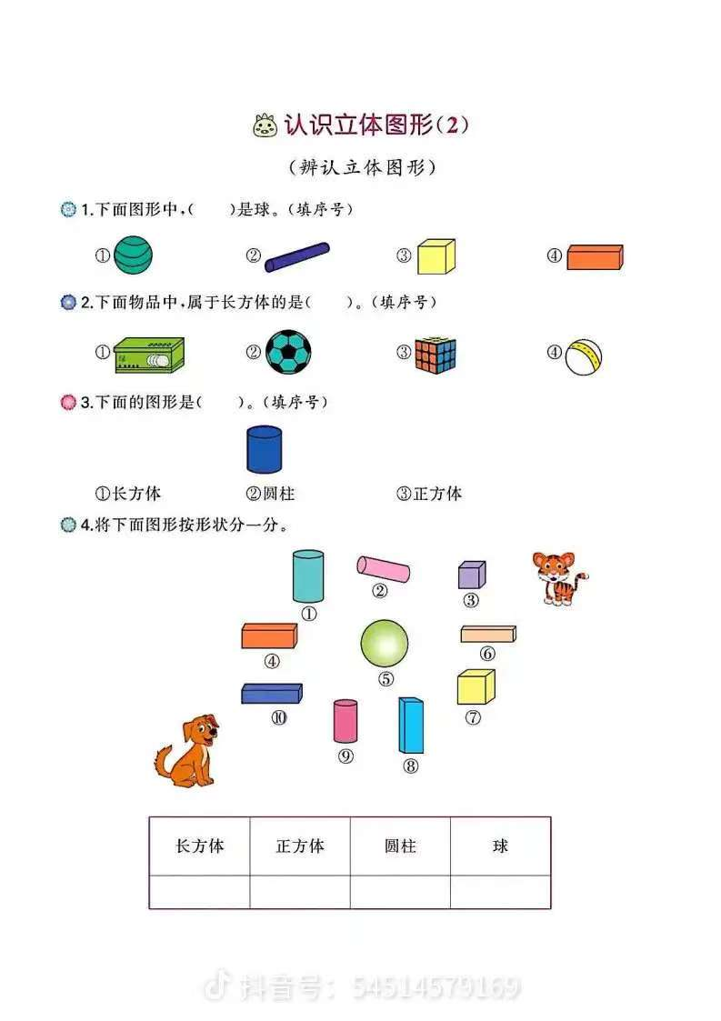
第四关
数一数
分一分
3
4
2
5
1
8
7
6
9
①
②

Slide 11
第五关
应用小天才

Slide 12
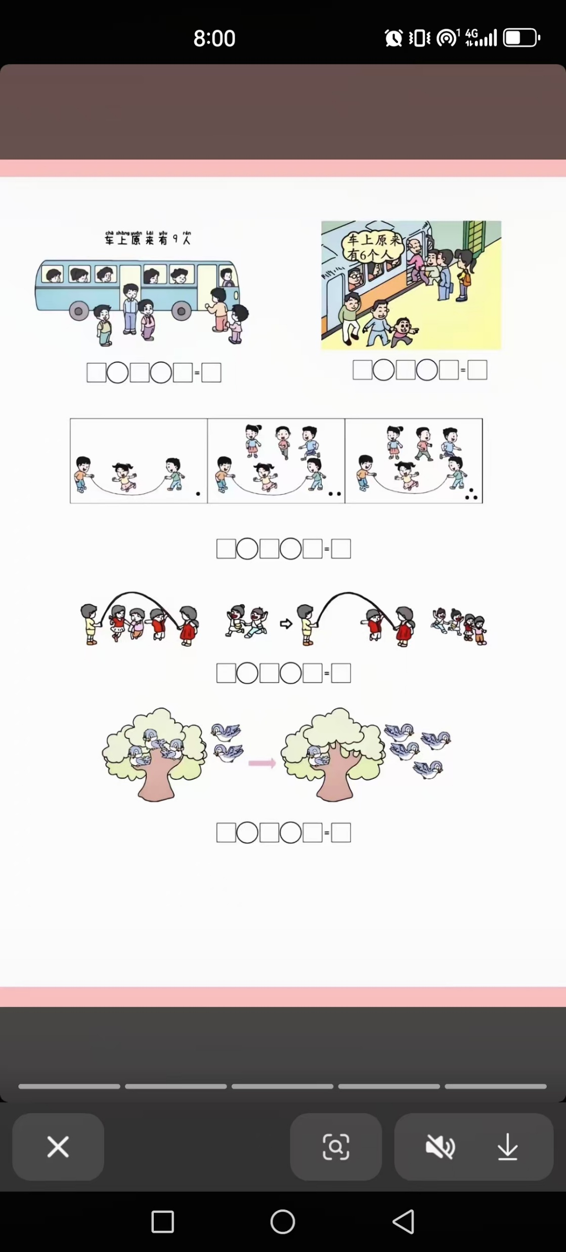
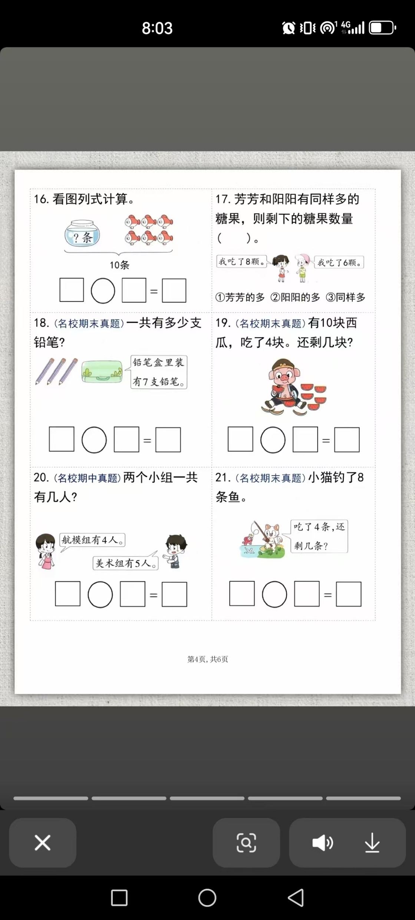
第五关
小猫钓了8条鱼。
有10块西瓜，吃了
4块，还剩几块？
1
2
3

Slide 13
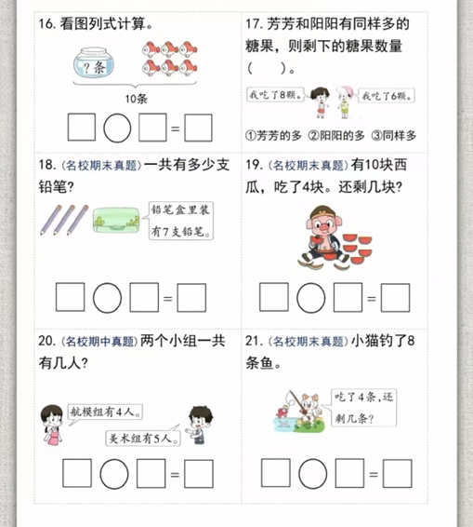
第五关
一共有几只铅笔？
车上原来有9人。
4
5
6

Slide 14
再 见！

